Slide 1
Tatalaksana kehamilan & plasenta previa
Gladys Imanda Sapoetri
1810211080

Slide 2
Kebutuhan nutrisi pada kehamilan

Slide 3
Perubahan metabolism pada kehamilan
Peningkatan laju metabolisme basal sejak bulan ke-4 kehamilan dengan total 15-20% hingga akhir kehamilan.
Peningkatan metabolisme menyebabkan kebutuhan oksigen meningkat.
Kebutuhan energi ibu hamil sebagian besar dipenuhi melalui pemecahan lemak untuk menyediakan glukosa untuk kebutuhan janin.
Kebutuhan energi janin dalam kandungan:
50 – 70% berasal dari glukosa
20% berasal dari asam amino
10% berasal dari lemak

Slide 4
Kebutuhan energi wanita hamil
Energi diperlukanuntuk:
BEE ( Basal Energy Expenditure)
Aktivitas fisik Ibu
Pertumbuhan fetus
Pertumbuhan plasenta
Kebutuhan energi yang diperkirakan pada masa kehamilan yaitu jumlah TEE (Total Energy Expenditure) untuk wanita yang tidak hamil + 8kkal/minggu + 180kkal.

Slide 5
Kebutuhan protein wanita hamil
Asupan nutrisi seimbang
Penambahan asupan protein dibutuhkan untuk proses sintesi jaringan ibu dan janin.
Defisiensi protein menghambat pertumbuhan janin
Kebutuhan protein pada jaringan ibu dan janin semakin meningkat selama kehamilan, terutamanya pada trimester ketiga.
protein: 14–18%, 60 g/hari (dari 46 g/hari pada keadaan normal) atau 1.1 g protein/kg/hari → hamil tunggal
Untuk Hamil gemeli→untuk setiap tambahan janin, setidaknya 25 g/hari protein – 175 g/hari
(untuk kebutuhan kalori 3500 kkal/hari)

Slide 7
Kebutuhan lemak wanita hamil
sumber energi utama bagi tubuh.
Membantu penyerapan vitamin yang larut dalam lemak. Jumlah lemak dalam diet tergantung dari kebutuhan energy untuk mencapai berat badan yang diharapkan.
Rekomendasi : peningkatan asupan PUFA omega 6 dan PUFA omega 3.
Rekomendasi tambahan: konsumsi DHA 200mg/hari (bisa didapat dengan 2 porsi ikan per minggu) DHA → penting untuk pertumbuhan dan perkembangan SSP dan retina janin. Membantu meningkatkan berat badan dan panjang badan janin, serta menurunkan resiko alergi makanan.

Slide 9
Kebutuhan karbohidrat wanita hamil
Janin menggunakan glukosa sebagai sumber energi utama , Transfer glukosa dari ibu ke janin diperkiranan sekitar 17-26g/hari
Kebutuhan karbohidrat meningkat sedikit pada ibu hamil, guna mempertahankan glukosa darah dan mencegah ketosis.
Prioritas konsumsi karbohidrat kompleks yang berasal dari padi-padian, buah dan sayuran dibandingkan gula sederhana (refined sugar, jus dan soda)

Slide 10
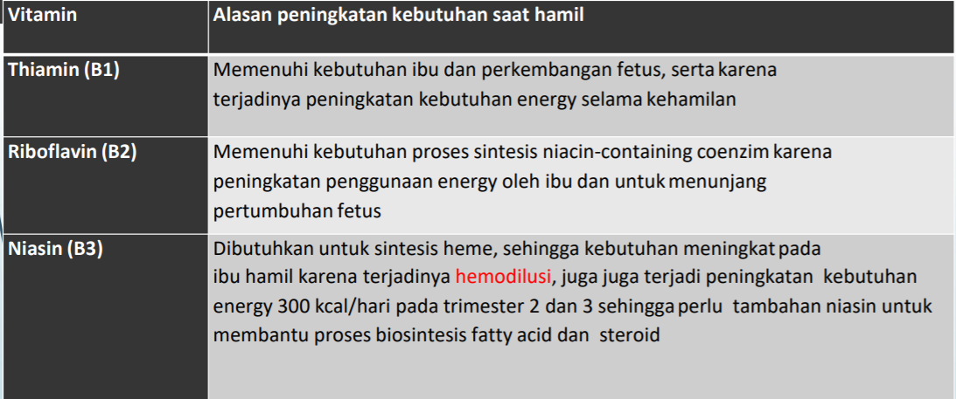
Kebutuhan Vitamin, makromineral dan mineral wanita hamil

Slide 11
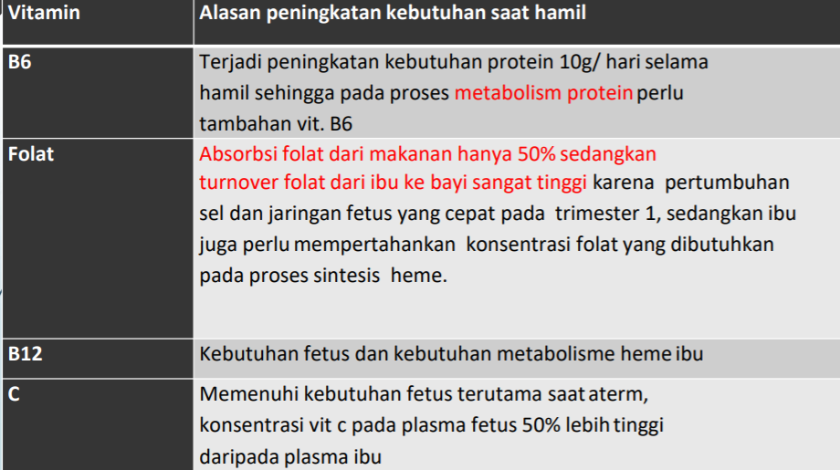

Slide 12
Makan makanan sumber karbohidrat dalam jumlah kecil dapat menurunkan gejala mual, namun sumber protein juga dapat memperbaiki gejala (Erick, 2014).
Beberapa wanita tidak dapat bertoleransi dengan bau- bauan ➔ mencium lemon dapat memblok
Beberapa lebih baik dengan makanan yang dingin dan suhu ruangan sejuk.
Hindari makan dengan porsi besar dalam sekali makan, frekuensi sering dengan porsi kecil dapat mengurangi gejala mual, muntah dan rasa terbakar pada dada.
Hindari makanan yang pedas dan berbumbu.
Hindari rasa cemas dan stress

